Slide 1
Úryvky z feministické etiky

Slide 3
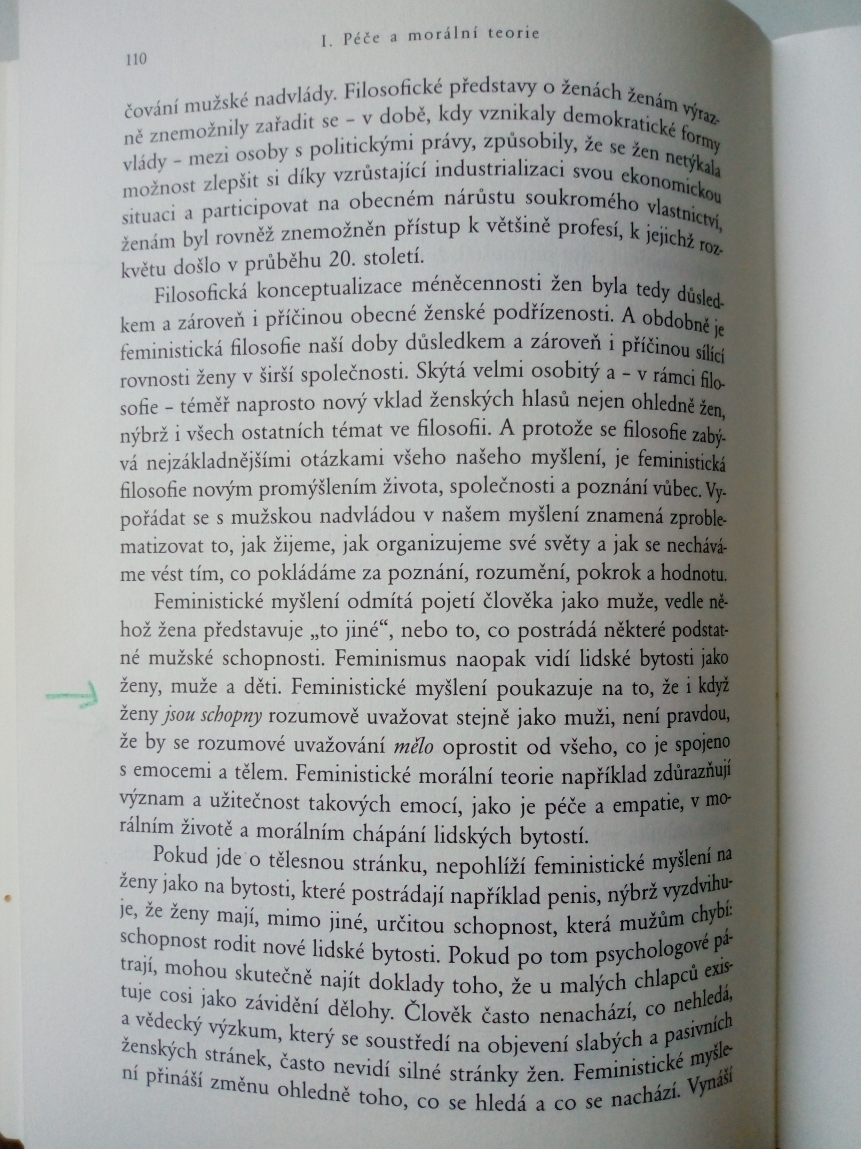

Slide 4
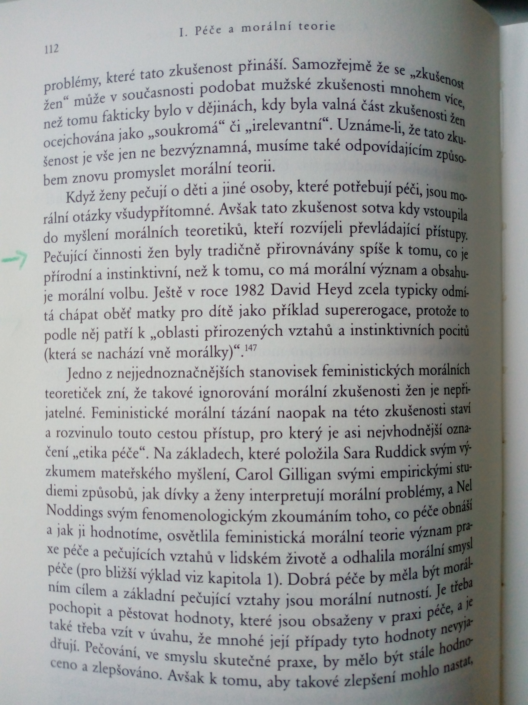

Slide 5
